Slide 1
「契約・消費者トラブル」に
関する参考スライド集

Slide 2
教科書該当箇所キーワード
スライド | 家庭科 | 公民科
３ | 経済生活、消費行動、消費生活、消費行動と意思決定 | 経済社会と国民生活、法の働き
４～５ | 経済生活、消費・環境、消費行動、消費生活、消費行動と意思決定 | 生活と経済、経済社会と国民生活、金融の働き、金融のしくみ、市場経済における金融の働き
６～２３ | 経済生活、消費・環境、消費行動、消費生活、消費行動と意思決定 | 法の働き、法的な主体、社会の形成と参画

Slide 3


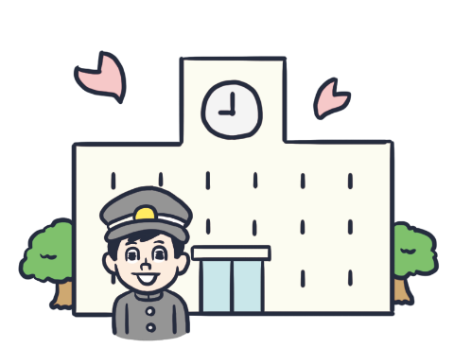
クレジットカード・ローン
①「クレジットカード」
②各種「ロ－ン」
A:カード
会社
(発行)
代金
立て替え
カード契約
手数料
後日、
期日までに
支払い
(申し込み)
暗証番号の入力
またはサイン
「自動車ローン」
「住宅ローン」
B:販売店
C:カードの利用者
商品の引き渡し
金融機関などからお金を借りると利息
をつけて返済する必要があります。
「A:カード会社」が代金を立て替えて
「B:販売店」にお金を支払います。
「C:カードの利用者」は先に商品を手に入れて、 後日「A:カード会社」に支払い期日までにお金を支払います。
※口座引き落とし
「教育ローン」
クレジットカードでカード会社に立て替えてもらったお金や、金融機関などから借りた
お金は返済する責任と義務があります。
壱万円
●

Slide 4


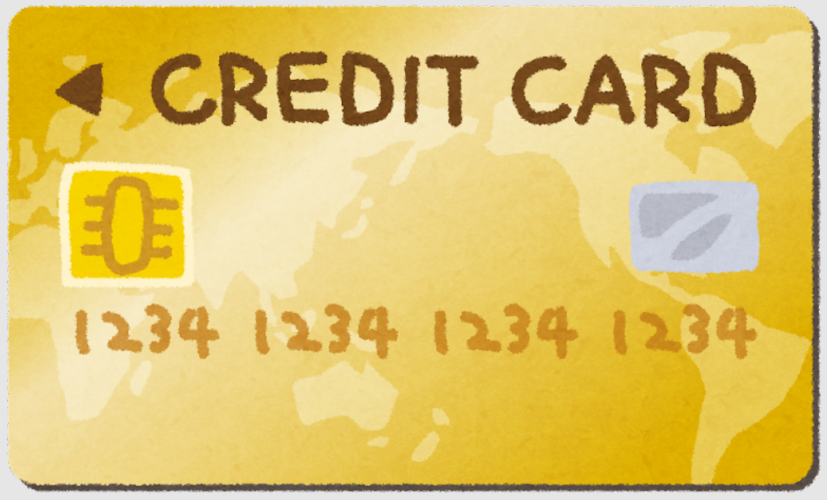

キャッシュレス決済
現金を使わずに支払う「キャッシュレス」にもさまざまな方法があります。
自分に合った支払い方法を考えて
利用すること、お金の使い過ぎに注意することが大切です。
①プリペイド カード | ②電子 マネー | ③デビット カード | ④クレジット カード
前払い | 前払い ※電子マネーにクレジットカードでチャージすると後払い。 | 即時払い ※口座に残高が必要 | 後払い ※口座に残高が必要

Slide 5
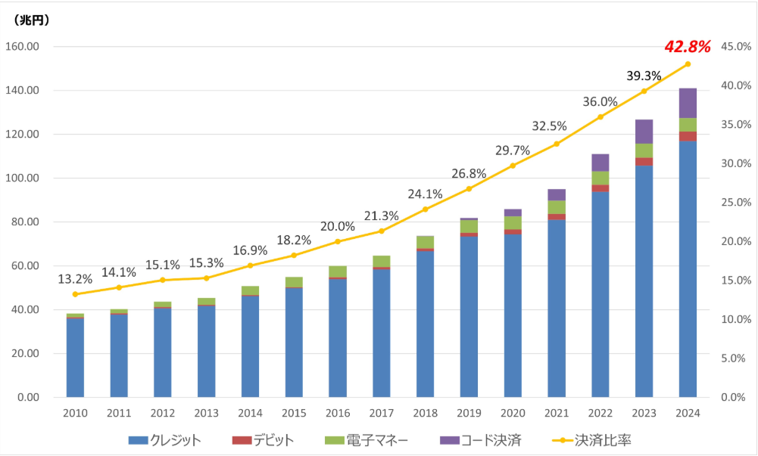
日本におけるキャッシュレス決済額及び比率の推移（2024年）
◆二次元コードやバーコードによる決済
＊出典：経済産業省ホームページ
Notes:
※タブの「表示」→「プレゼンテーションの表示」→「ノート」をクリックしていただくと、ハイパーリンクから当該サイトに遷移します。
【出典元】
2024年のキャッシュレス決済比率を算出しました （METI/経済産業省）

Slide 6

消費者トラブルに巻き込まれない①
消費者トラブルは、未然に防ぐことが大切です。普段から十分、気を付けましょう。
①キャッチセ－ルス
駅や繁華街などの路上でアンケート調査などと称して呼び止め、営業所などに連れて行き、商品やサービスを意に反して契約させるなどのトラブル。
②アポイントメントセールス
電話やメールなどで「当たりました」「選ばれました」などと伝え、会う約束（アポイントメント）をとりつけて呼び出し、意に反して商品などを買わせるトラブル。

Slide 7
消費者トラブルに巻き込まれない②
③架空請求
電子メール、SMSやハガキなどで、身に覚えのない料金を請求してくるトラブル。
④不当請求
広告メールなどのURLや画像などをクリックしただけでサイトの利用料金を不当に請求されるなどのトラブル。
⑤通販販売
インターネットなどを利用して注文した際に、「商品が届かない」「注文品と違うものが届いた」「購入したお店と連絡が取れない」などのトラブル。

Slide 8
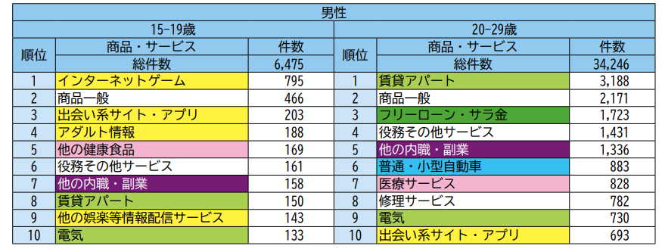



若者の消費生活相談
若者の消費生活相談の商品・サービス別上位件数（年齢区分別・2024年）
＊出典：消費者庁「令和7年版消費者白書」
Notes:
※タブの「表示」→「プレゼンテーションの表示」→「ノート」をクリックしていただくと、ハイパーリンクから当該サイトに遷移します。
【出典元】
消費者白書等 | 消費者庁

Slide 9
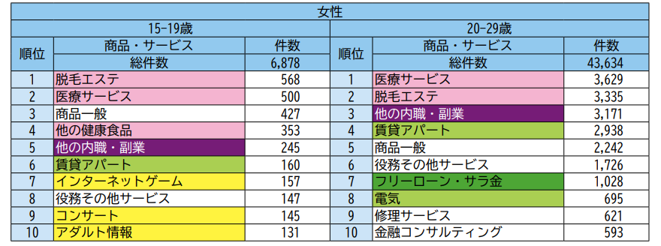
若者の消費生活相談
若者の消費生活相談の商品・サービス別上位件数（年齢区分別・2024年）
＊出典：消費者庁「令和7年版消費者白書」
Notes:
※タブの「表示」→「プレゼンテーションの表示」→「ノート」をクリックしていただくと、ハイパーリンクから当該サイトに遷移します。
【出典元】
消費者白書等 | 消費者庁

Slide 10
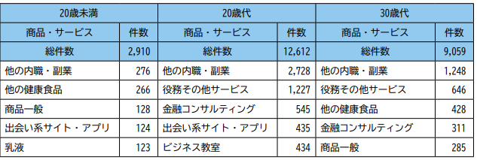
SNSをきっかけとした消費者トラブル
SNSが関係する消費生活相談の商品・サービス別上位件数（年齢層別・2024年）
具体的な相談事例としては、以下のようなものがみられた。
①SNSをきっかけとして、課題をこなし報酬を得る副業を始めた。昨日、
課題に失敗して、違約金を請求され63万円を支払ったが取り戻したい。②著名な経済アナリストが代表とうたうSNSの投資グループに参加、言われるままに送金をしたが詐欺だったようだ。取り戻したい。
＊消費者庁「令和7年版消費者白書」をもとに生命保険文化センターが作成
Notes:
※タブの「表示」→「プレゼンテーションの表示」→「ノート」をクリックしていただくと、ハイパーリンクから当該サイトに遷移します。
【出典元】
消費者白書等 | 消費者庁

Slide 11
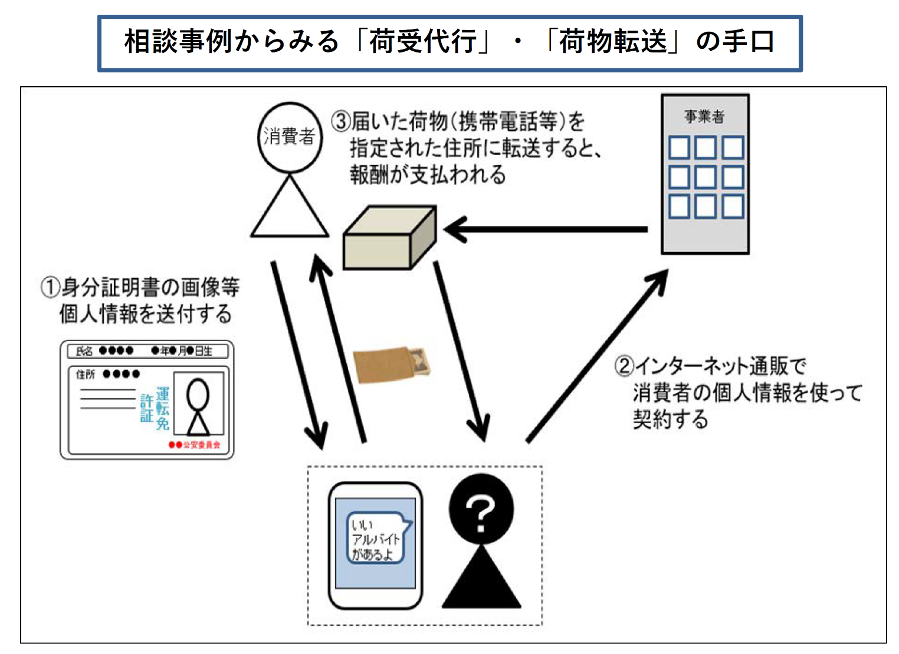
怪しい副業・アルバイトに関する消費者トラブル
【荷受代行・荷物転送】
「荷受代行」をしたら、自分名義でスマートフォン６台を購入されており、請求書が届いた。
（20歳代女性）
＊出典:国民生活センター「若者向け注意喚起シリーズ〈№5〉」
Notes:
※タブの「表示」→「プレゼンテーションの表示」→「ノート」をクリックしていただくと、ハイパーリンクから当該サイトに遷移します。
【出典元】
若者の消費者トラブル(テーマ別特集)_国民生活センター

Slide 12
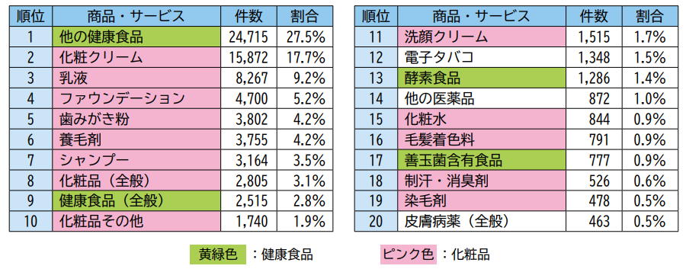
定期購入に関する消費者トラブル
「定期購入」に関する消費生活相談の商品・サービス別上位件数（2024年）
「１回限りと思って注文したが、２回目の商品が届いた。業者に電話を掛けたが繋がらない。」、「ネット通販でお試しのつもりでダイエットサプリを注文。すぐに解約したはずだが２回目、３回目の商品が届いた。」等のケースがみられた。
＊消費者庁「令和7年版消費者白書」を元に生命保険文化センターが作成
Notes:
※タブの「表示」→「プレゼンテーションの表示」→「ノート」をクリックしていただくと、ハイパーリンクから当該サイトに遷移します。
【出典元】
消費者白書等 | 消費者庁

Slide 13
闇バイトに関するクイズ（高収入のバイト）
A
B
段ボールを運ぶだけ!
簡単なお仕事です
最低一件5万円から支給♪
簡単に楽に稼げます!
只今ボーナスありです
学生可能☆全国対応
高額収入＋歩合＋ボーナス
是非DMにてご連絡ください
年末年始高時給! 1日3H～OK★
工場内軽作業募集!
時給1,400円の高時給が魅力
未経験でも大丈夫☆
交通費も全額支給 最寄り駅：○○駅
お友達同士での応募も大歓迎★
応募サイトから今すぐエントリー!
URL///
１
2
3
4
【答え】 A 「運び屋」の可能性があります（不審な点は以下のとおり）
①中身が現金などの可能性がある ③ボーナスの内容が不明確
②報酬が高すぎ時給の記載もない ④連絡のやり取りがDM
＊出典：東京都「特殊詐欺加害防止特設サイト」をもとに生命保険文化センターが作成
Notes:
※タブの「表示」→「プレゼンテーションの表示」→「ノート」をクリックしていただくと、ハイパーリンクから当該サイトに遷移します。
【出典元】
特殊詐欺加害防止 特設サイト | 東京都

Slide 14
闇バイトに関するクイズ（初心者大歓迎のバイト）
A
B
【求人募集】
初心者大歓迎
電話受付のお仕事です
DMにて応募された方のみ!
「限定3名様」5万円～
今だけ最大報酬30%差し上げます
平日9時～16時
スーツ必須、電話説明◎
#高時給 #UD #ホワイト案件
【求人募集】
初心者大歓迎
電話受付のお仕事です
○○駅最寄り2時間からOK
時給1,400円～
シフト調整・髪型・服装全部自由!
応募サイトから今すぐエントリー!
URL///
１
2
3
【答え】 B 「かけ子」の可能性があります（不審な点は以下のとおり）
①連絡のやり取りがDM ②報酬が高すぎ時給の記載もない
③#UD（受け子／出し子）など闇バイトを示すハッシュタグ
＊出典：東京都「特殊詐欺加害防止特設サイト」をもとに生命保険文化センターが作成
Notes:
※タブの「表示」→「プレゼンテーションの表示」→「ノート」をクリックしていただくと、ハイパーリンクから当該サイトに遷移します。
【出典元】
特殊詐欺加害防止 特設サイト | 東京都

Slide 15
闇バイトに関するクイズ（簡単作業のバイト）
A
B
１
【高価買取!簡単な作業】
急な出費でお困りの方、お力になります!
1時間以内の作業で即日高額払い
口座買取8万円～
今だけどこよりも高く買い取ります♪
詳細はDMでご連絡させていただきます
#安全に稼げます #高額バイト
【簡単作業!日払・単発OK】
履歴書不要でスグ登録
勤務地、シフト多数で自分にあった働き方が選べます♪
毎日がお給料日で即GET可能☆
時給1,239円～
・8:30～17:30 ・9:00～18:00
応募サイトから今すぐエントリー!
URL///
2
3
【答え】 A 「口座売買」は犯罪です（不審な点は以下のとおり）
①「簡単作業」としながら目的は「口座買取」
②口座買取自体が違法 ③連絡のやり取りがDM
＊出典：東京都「特殊詐欺加害防止特設サイト」をもとに生命保険文化センターが作成
Notes:
※タブの「表示」→「プレゼンテーションの表示」→「ノート」をクリックしていただくと、ハイパーリンクから当該サイトに遷移します。
【出典元】
特殊詐欺加害防止 特設サイト | 東京都

Slide 16
「オンラインカジノ」とは？
スマートフォンやパソコンなどを通じてオンライン上でゲームを行い、その結果に対して現金や暗号資産、電子マネーなどを賭けるもの
日本国内では、オンラインカジノに接続して
賭博を行うことは犯罪です
賭博罪
50万円以下の
罰金又は科料
常習賭博罪
3年以下の拘禁刑
「知らなかった」では済まされません！
＊警視庁HP、政府広報オンラインをもとに生命保険文化センターが作成
Notes:
※タブの「表示」→「プレゼンテーションの表示」→「ノート」をクリックしていただくと、ハイパーリンクから当該サイトに遷移します。
【出典元】
オンラインカジノによる賭博は犯罪です！広告・宣伝することも禁止に！ | 政府広報オンライン
オンラインカジノを利用した賭博は犯罪です！｜警察庁Webサイト

Slide 17
「オンラインカジノ」は違法
海外のオンラインカジノ
海外で合法的に運営されているオンラインカジノであっても、日本国内から接続して賭博を行うことは犯罪です。
スポーツベッティング
法律に基づいて運営されている競馬や競輪、競艇などの公営競技や、「toto」などのスポーツ振興くじと違い、オンライン上でスポーツの勝敗にお金などを賭ける行為（スポーツベッティング）は絶対にやってはいけない犯罪行為です。
少しでも怪しいと思ったらアクセスする前に、匿名通報フリーコール（0120-924-839）に電話しましょう。
＊警視庁HP、政府広報オンラインをもとに生命保険文化センターが作成
Notes:
※タブの「表示」→「プレゼンテーションの表示」→「ノート」をクリックしていただくと、ハイパーリンクから当該サイトに遷移します。
【出典元】
オンラインカジノによる賭博は犯罪です！広告・宣伝することも禁止に！ | 政府広報オンライン
オンラインカジノを利用した賭博は犯罪です！｜警察庁Webサイト

Slide 18
SNSをきっかけとした消費者トラブル（事例）
【事例１】「稼げる」というＳＮＳ広告を見て…
「定型文を送信するだけで月に100万円から200万円稼げる」というＳＮＳの広告を見て副業サイトにアクセスし情報商材を購入した。するとサポートプランを勧誘され、合計15万円を銀行口座に振り込んだ。（20歳代 男性）
【事例２】ＳＮＳで知り合った相手から誘われて…
ＳＮＳで知り合った相手とやり取りをしていたところ、「別のサイトでやり取りをしよう」と言われて出会い系サイトに誘引された。するとサイトから「専用のチャット内に入る必要がある」と言われて費用を請求された。その後も「やり取りをするにはお金が必要」と言われて、合計約16万円を支払った。（20歳代 女性）
＊出典:国民生活センター「若者向け注意喚起シリーズ〈№6〉」
Notes:
※タブの「表示」→「プレゼンテーションの表示」→「ノート」をクリックしていただくと、ハイパーリンクから当該サイトに遷移します。
【出典元】
若者の消費者トラブル(テーマ別特集)_国民生活センター

Slide 19
男性も増加！脱毛エステに関する消費者トラブル（事例）
【事例１】広告のコースを希望したが、高額コースに…
「ひげ脱毛が月額約1,000円」という広告を見て、エステサロンでそのコースを希望したが、約50万円のコースを勧められ、「納得のいく脱毛をする場合は、これぐらいの料金がかかる」と言われ、契約してしまった。学生のため支払っていくことが難しく、クーリング・オフしたい。（20歳代 男性 学生）
【事例２】体験後に強引に契約を迫られ…
脱毛エステの体験に行き、担当者から契約を勧められた。自分は体験だけのつもりだと断ったが、「信販会社からハガキが届いたときに解約すれば費用なしで解約できる」と強引に勧誘され、契約してしまった。ハガキが届いたため、エステ店に連絡すると、「クーリング・オフ期間が過ぎているため、解約には手数料がかかる」と言われた。担当者の説明と違うため納得できない。（20歳代 男性 学生）
＊出典:国民生活センター「若者向け注意喚起シリーズ〈№12〉」
Notes:
※タブの「表示」→「プレゼンテーションの表示」→「ノート」をクリックしていただくと、ハイパーリンクから当該サイトに遷移します。
【出典元】
若者の消費者トラブル(テーマ別特集)_国民生活センター

Slide 20
増加する美容医療サービスのトラブル（事例）
【事例１】カウンセリングのはずが…①
鼻の施術のカウンセリングに行き、「モニター価格もある」「今やった方がいい」と勧められ、その場で契約して施術を受けたが、鼻が腫れてしまった。元に戻してほしい。
【事例２】カウンセリングのはずが…②
美肌治療のカウンセリングを予約したがリフトアップのモニター契約を勧められた。顔が少し腫れる程度と聞いて施術を受けたが、ひどく腫れてしまい、支払いに納得できない。
【事例３】モニター価格と言われ…
駅前で声をかけられ、無料の医療脱毛の施術後にモニター価格で約46万円の契約をした。嘘の収入を書くよう指示されてクレジットを申し込んだので、解約したい。
＊出典:国民生活センター「増加する美容医療サービスのトラブル」
Notes:
※タブの「表示」→「プレゼンテーションの表示」→「ノート」をクリックしていただくと、ハイパーリンクから当該サイトに遷移します。
【出典元】
若者の消費者トラブル(テーマ別特集)_国民生活センター

Slide 21
新生活スタート後に気を付けたい消費者トラブル（事例）
【事例１】「アパート全体の電気契約が変更になる」と言われ…
訪問してきた事業者から、「アパート全体の電気契約が変更になる」「料金も今よりも安くなる」と言われたので契約した。しかし実際は、アパート全体で契約先を変更することはなく、電気料は倍近い5,000円程になった。勧誘時の説明と全く違うので解約したいが、調べると解約手数料が1万円かかるとあった。解約料なしで解約したい。（20歳代 女性）
【事例２】電気代が安くなると言われ検針票を見せたが…
大学生になり賃貸マンションで一人暮らしをしている。訪問事業者から「電気代が安くなるので、検針票を見せてほしい。このマンションの住人の皆さんにお願いしている」と言われた。検針票を見せるだけならいいと思い、指示に従った。その後、検針票に記載されている顧客番号を伝えると勝手に契約先が変更されるとネットで知った。契約変更するつもりはない。対処法を教えてほしい。（10歳代 男性）
＊出典:国民生活センター「「契約変更しませんか？」突然やってくる電気・ガスの勧誘に注意！」
Notes:
※タブの「表示」→「プレゼンテーションの表示」→「ノート」をクリックしていただくと、ハイパーリンクから当該サイトに遷移します。
【出典元】
若者の消費者トラブル(テーマ別特集)_国民生活センター

Slide 22
20代トラブル急増中！18・19歳も！転売チケットトラブル（事例）
【事例１】転売仲介サイトと気づかず…
検索サイトで「○○（女性歌手）ライブ」と検索し、一番上に表示されたサイトにアクセスした。画面に制限時間のカウントダウンが表示されたので、急いでチケット2枚、約4万円をクレジットカードで支払った。購入後、このサイトを調べたら、海外の転売仲介サイトだったことが分かった。本当にチケットが届くのかどうかも怪しいので、キャンセルしたい。（20歳代 女性）
【事例２】SNSで知り合った個人から…
SNSで個人からチケットを譲り受けるために、1枚約2万5,000円で2枚の合計約5万円をコード決済サービスで代金を送金した。不安だったので、あらかじめ相手の住所、氏名、電話番号の個人情報を聞き、事前に電話をかけ相手と話をして確認を取ったうえで代金を送金した。ところが、送金をした直後にSNSをブロックされ、連絡が取れなくなった。返金をしてほしい。（10歳代 男性）
＊出典:国民生活センター「【20代トラブル急増中！18・19歳も！】転売チケットトラブル」
Notes:
※タブの「表示」→「プレゼンテーションの表示」→「ノート」をクリックしていただくと、ハイパーリンクから当該サイトに遷移します。
【出典元】
若者の消費者トラブル(テーマ別特集)_国民生活センター

Slide 23
闇バイトから抜け出した事例
【事例１】「闇バイト」に気付きヤングテレホン（少年相談窓口）に相談
女子大学生が犯罪実行役の募集であると気付かずに応募した後、実際に犯罪行為に加担させられそうになったためヤングテレホン（少年相談窓口）に架電し助けを求めた結果、女子大学生の居場所を特定した警察に無事に発見・保護された。
【事例２】母親が警察に相談し所在不明となっていた息子を発見
母親から息子が書き置きを残し所在不明になった旨の相談を受理し詳細を聴取したところ、「闇バイト」に応募していた事実が判明した。同人は、犯行グループにマイナンバーカードの写真データを送信した後、怖くなり犯罪行為への加担を拒否したが、犯行グループから執拗に脅され、自宅も知られていたことから怖くなり、犯行グループから逃げるため所在不明となっていたところ、居場所を特定した警察に無事に発見・保護された。
＊出典:警視庁HP「いわゆる「闇バイト」の危険性について」
Notes:
※タブの「表示」→「プレゼンテーションの表示」→「ノート」をクリックしていただくと、ハイパーリンクから当該サイトに遷移します。
【出典元】
いわゆる「闇バイト」の危険性について｜警察庁Webサイト

